Slide 1
Actualización Natación 30/09

Slide 2
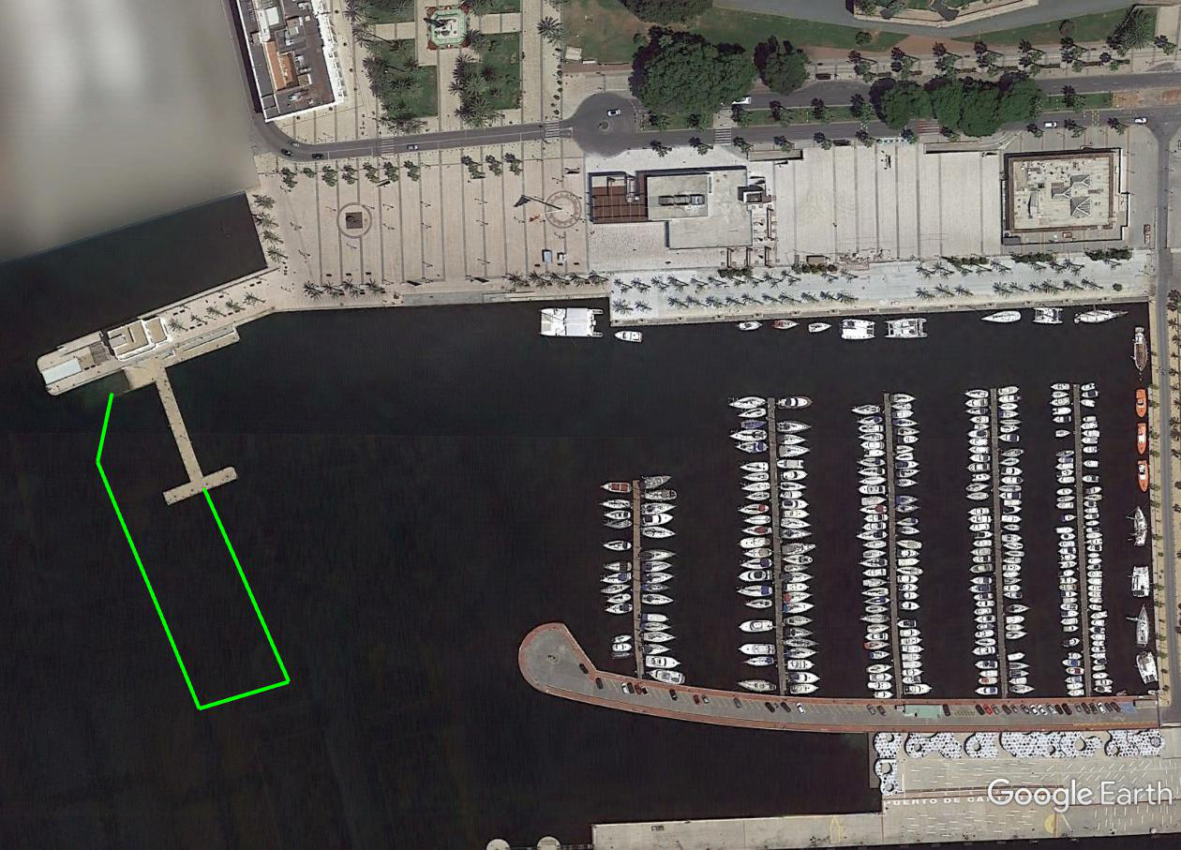
Natación SuperSprint
1 vuelta de 250 m
Distancia hasta T1 – 250 metros

Slide 3
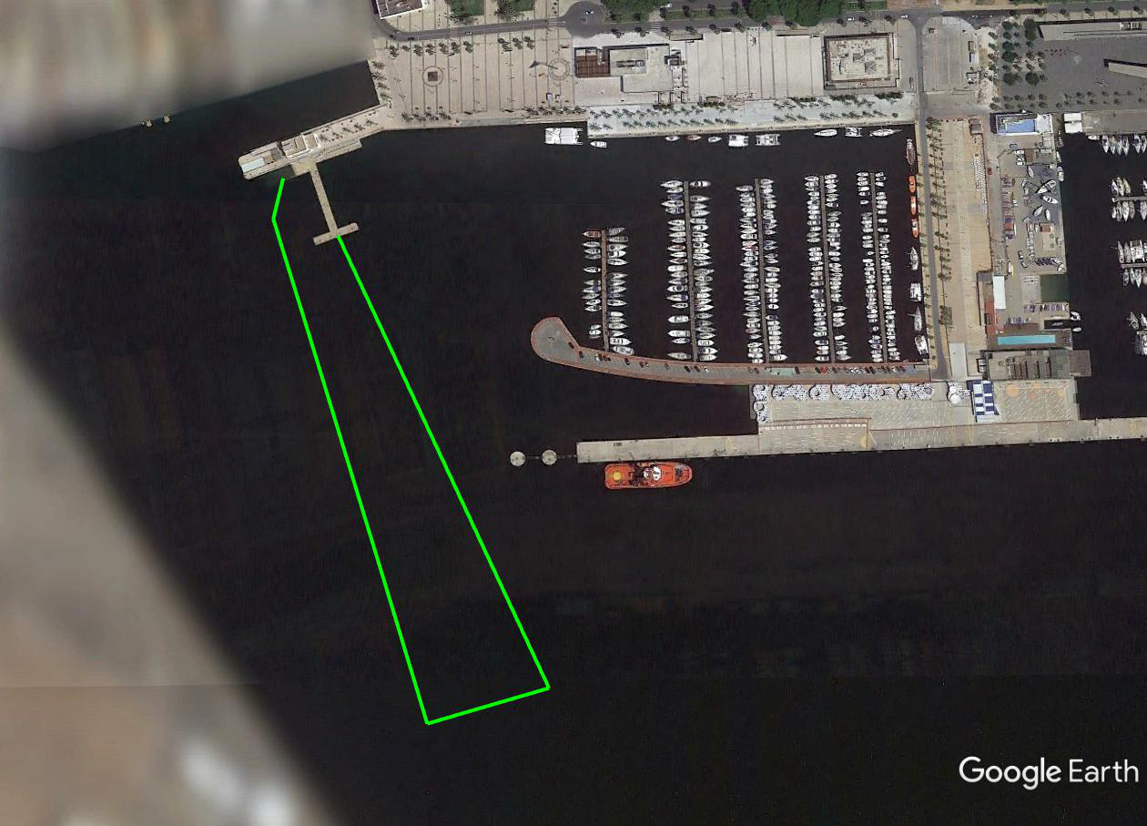
Natación Sprint
1 vuelta de 750 m
Distancia hasta T1 – 120 metros

Slide 4
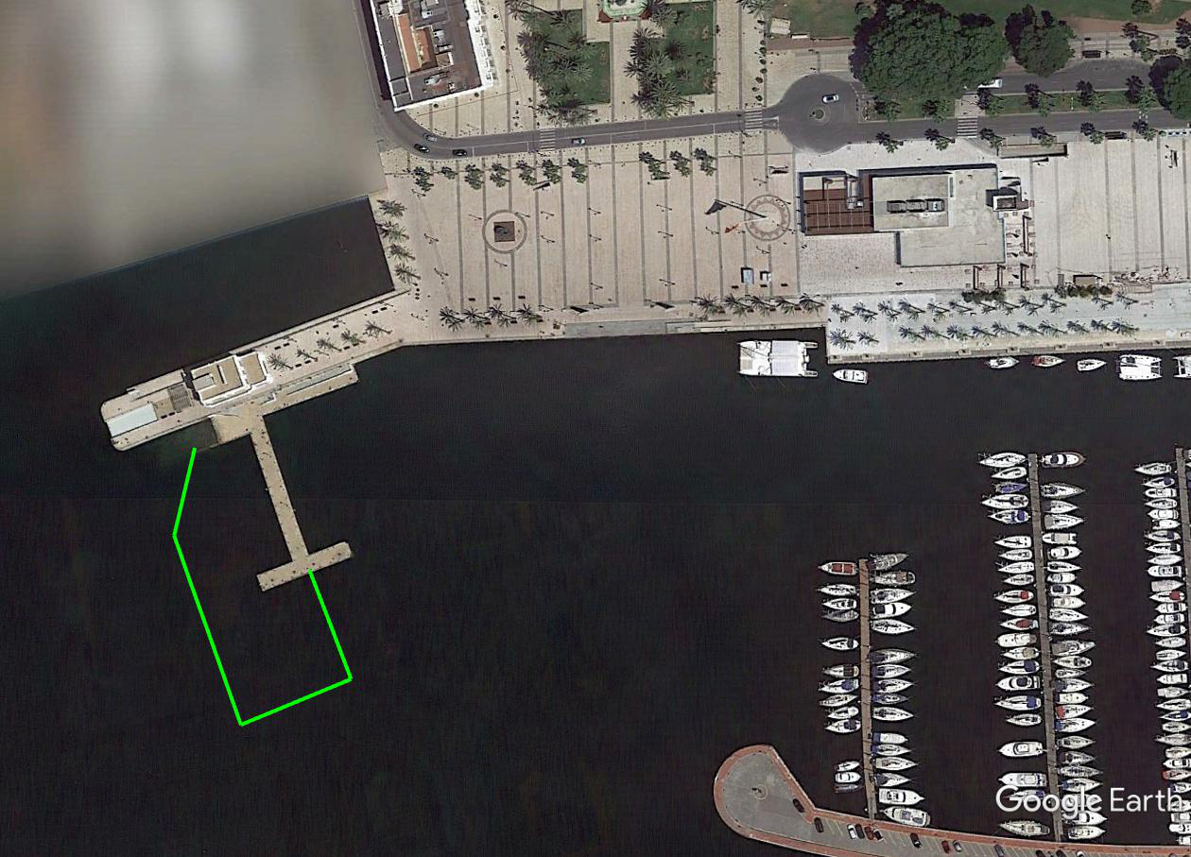
Natación Inclusivo
1 vuelta de 150 m
Distancia hasta T1 – 120 metros

